Slide 1
真情手牵手 爱心满校园
实验小学部第八届“爱心拍卖”活动

Slide 2
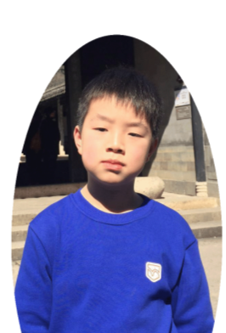
小精灵班拍品：
三叶虫化石标本一片+狼鳍鱼化石标本两片
捐赠者：一（1）班 陶承尧
三叶虫，是距今4—5亿年前，寒武纪时代的标志性生物，灭绝于距今2.4亿年左右的二叠纪，在地球上生存了2亿多年。
狼鳍鱼，是原始的真骨鱼类，生存于距今约1．45亿－1．25亿年的晚侏罗纪和早白垩纪时期，主要分布于东亚地区。这两片化石出自我国辽宁西部。

Slide 3
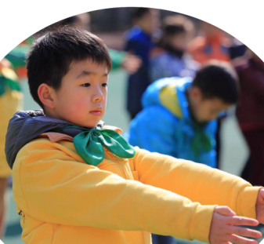
小精灵班拍品：
原始有翅昆虫化石一片+狼鳍鱼化石标本五片
捐赠者：一（1）班 陶承尧
狼鳍鱼，是原始的真骨鱼类，生存于距今约1．45亿－1．25亿年的晚侏罗纪和早白垩纪时期，主要分布于东亚地区。这两片化石出自我国辽宁西部。此片有翅昆虫化石，出土于狼鳍鱼同一化石区 ，应是同时代生物，形态清晰，甚是难得

Slide 4
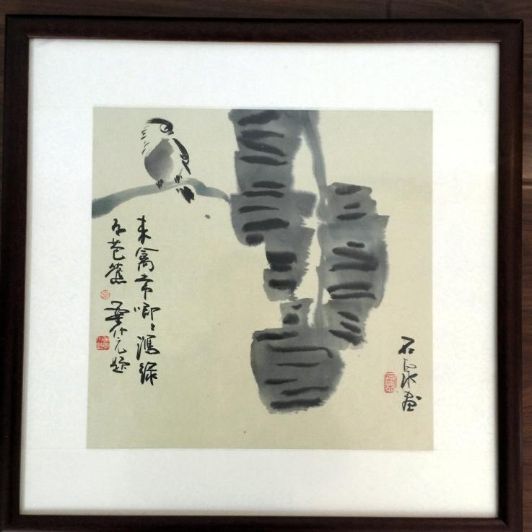
小精灵班拍品：
石永泉画，桑仲元题字书画作品一件
捐赠者：一（1）班 陶承尧
作者简介
浦东新区美术家协会副主席：
石永泉先生画
上海市书法家协会理事、浦东新区书法家协会副主席、浦东新区书画研究会副会长：桑仲元先生题字
此幅作品大小为一平方尺。是两位知名书画家合作创作的，为书画合璧之作。

Slide 5
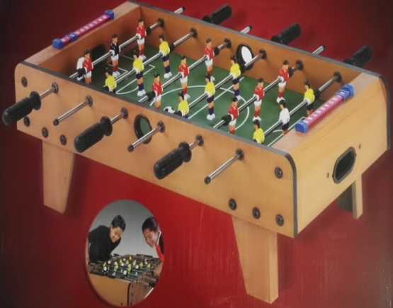
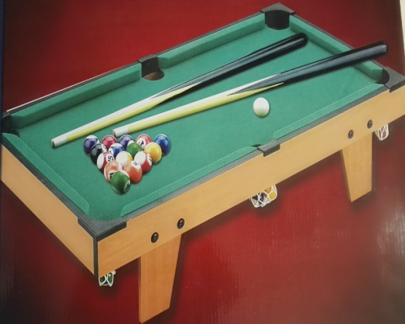
亲子
桌游组合
全新
桌上足球
桌上台球
捐赠人：一（2）班 郝天勤

Slide 6
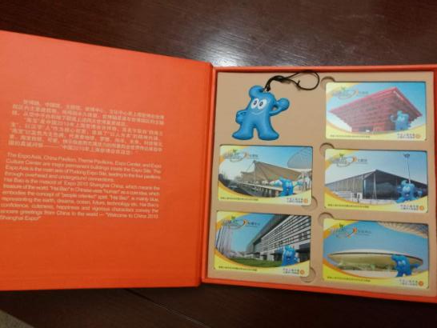
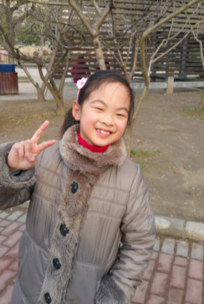
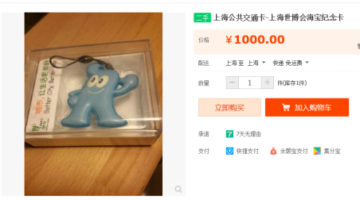
上海交通卡 世博纪念卡
一轴四馆 中国馆 世博中心
【品相】全品 【说明】5张全套 + 海宝纪念卡，2010年发行。
【海宝纪念卡淘宝参考价】
【捐赠者】 一（2）班 张育源

Slide 7
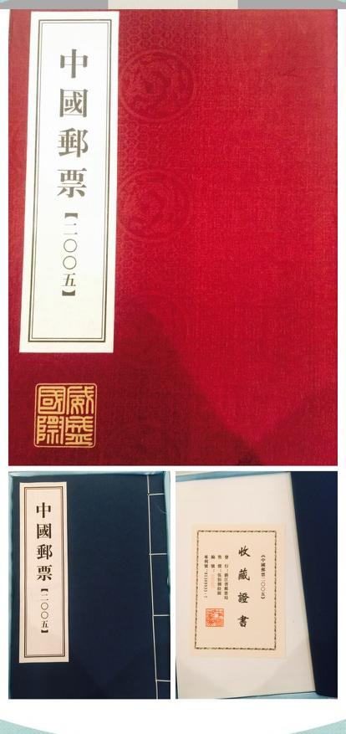
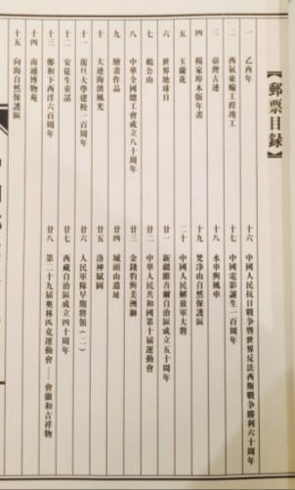
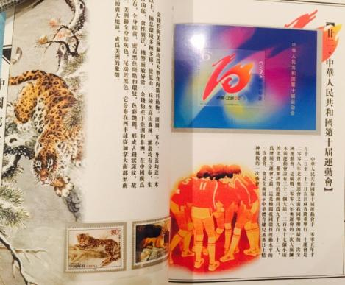
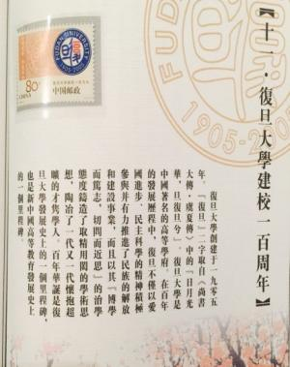
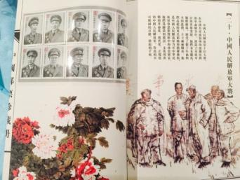
爱心拍卖品： 二零零五年 中国邮票
捐赠者：一（2）班 吴珈玥

Slide 8
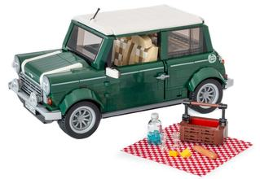
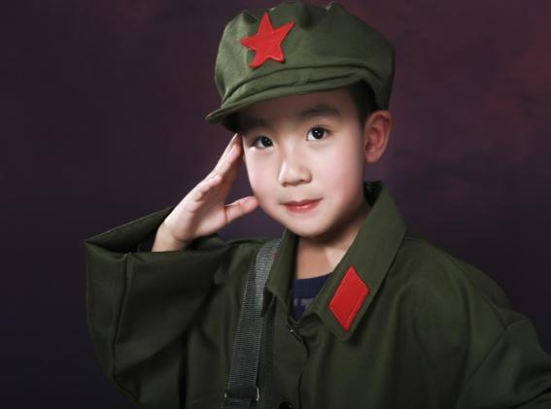
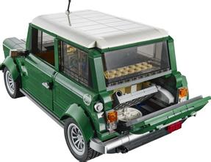
LEGO 乐高 创意系列 大师级10242 MINI Cooper 乐高迷们都不会陌生。这款乐高的原型是MINI Cooper MK II,迷你（Mini）是一种由英国汽车公司（BMC）在1959年至2000年期间生产的小型汽车。这款乐高适合16+的玩家，成品与汽车相似度非常接近。
捐献者：一（3）洪雨州

Slide 9
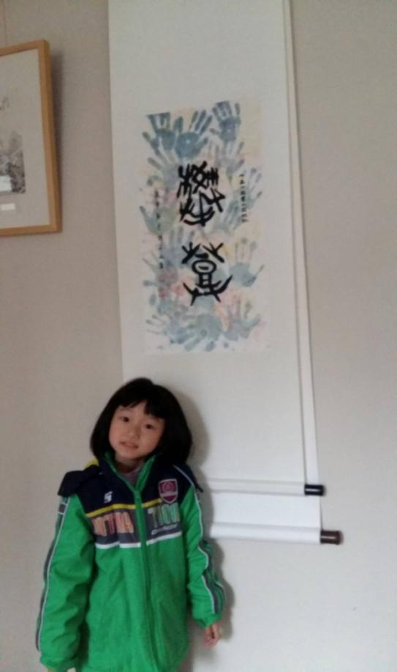
书法作品：大篆 校训【攀登】
作者：一（3）班 钱千晶
底色：一（3）班 全体同学手印
起拍价格：一百元

Slide 10
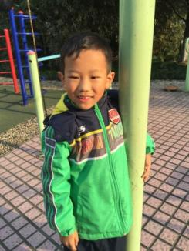
尼波尔手工纯山羊绒围巾
捐赠者：
2015级4班
李行健

Slide 11
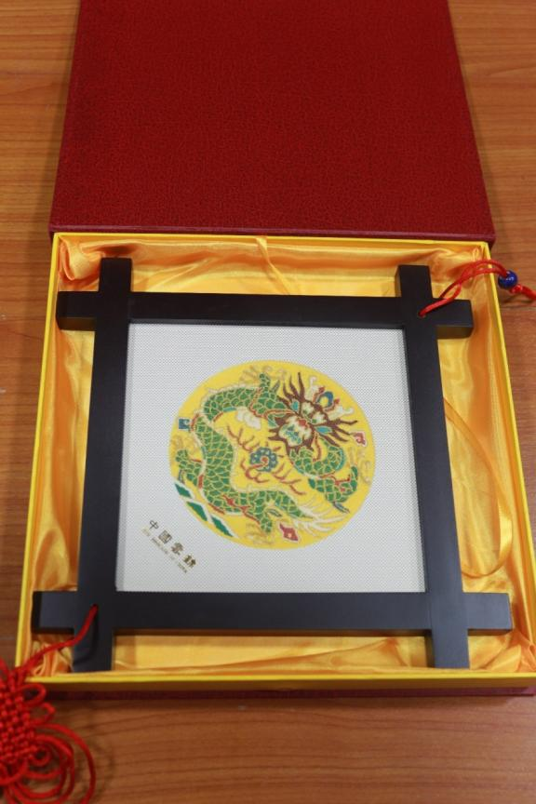
中国云锦
云锦因图案花纹典雅优美，色彩装饰绚丽庄重，宛如天上美丽的云霞而得名，是中华民族珍贵的历史文化遗产之一。
捐赠人：徐红校长

Slide 12
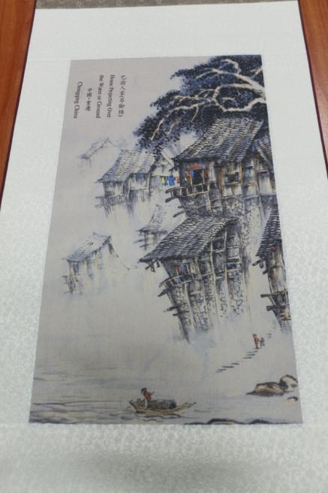
拍品介绍：丝绸画—重庆吊脚楼
丝绸文化和丝绸工艺品是我国传统的艺术，以丝绸作为中国书画的载体，被称为“帛画、绢画、锦画”，有着悠久的历史和艺术价值。
这幅拍品是在丝绸上画出了山城重庆的吊脚楼，生动地再现了当地人民的生活方式，具有展示和收藏的价值。
捐赠者：
二（1）班
陈嘉熙

Slide 13
全新Kindle Paperwhite电子书阅读器： 300 ppi电子墨水触控屏、内置阅读灯、超长续航
• 300 ppi超清晰显示屏，像素较上一代Kindle Paperwhite提高一倍，显示效果堪比激光刻印，日光下也无反光干扰——完美还原纸书阅读体验。
• 比纸书还轻巧，上千本图书随身携带。
• 内置阅读灯可随意调节亮度，在任何光线下均可享受舒适的阅读体验。
• 一次充电可维持数周，而非数日。
• 内置多种阅读辅助工具：字体调节、X-Ray、社交分享；更有为帮助英语学习的内置词典、生词本、生词提示 等工具。
亚马逊价格：
CNY 958.00
捐赠者： 二（1）班
刘奕然

Slide 14
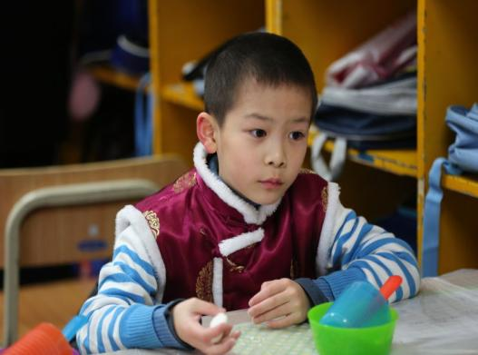
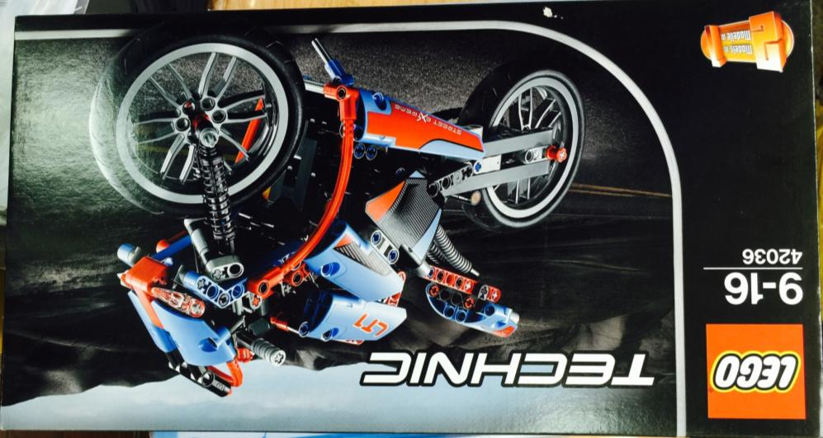
乐高摩托车
乐高积木的发明者是奥勒·基奥克， 1891年生于丹麦。他有一手精湛的木匠手艺，年轻时就热衷于制作各种小玩具，出自他手的小飞机、汽车、动物个个形态逼真、惟妙惟肖。1934年，他为自己的积木玩具设计了“乐高”商标。通过不同人的不同组合，甚至同一人的不同巧思，乐高积木可以构建出不同的世界。
乐高摩托车介绍：买一辆摩托车不如自己做一辆摩托车，当自己的双手搭建积木+组装+齿轮+橡皮筋的时候，自信满满。这是一个提升自信和动手能力的搭建。今天看谁幸运地用爱心换取这份属于你的快乐！
捐赠者：
二（2）班
李文凯

Slide 15
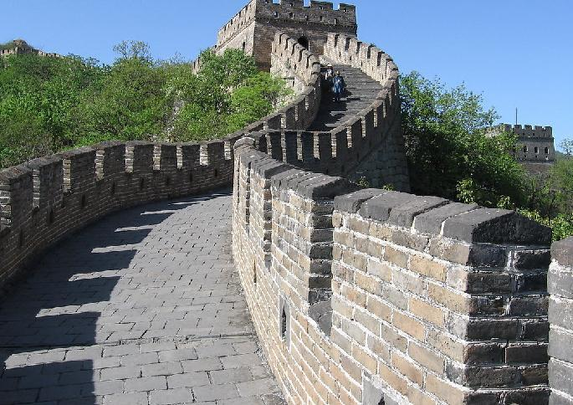
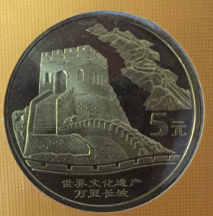
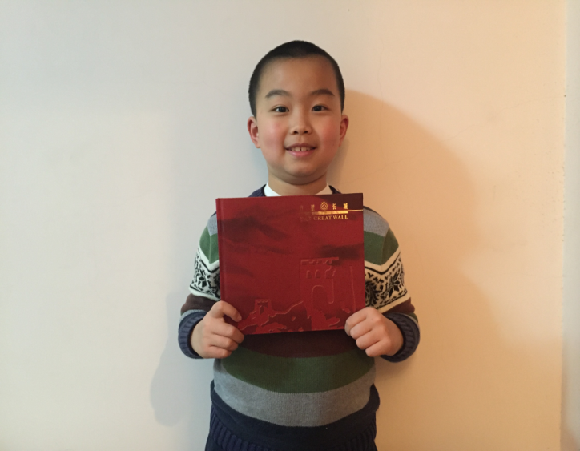
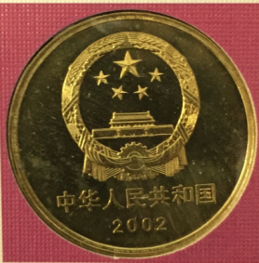
拍卖品介绍
万里长城特种纪念币珍藏册
长城是我国伟大工程之一，也是世界七大奇迹之一。它西起嘉峪关，东至山海关，全长约6700公里。2002年，中国人民银行发行了这套纪念币，面额5元，发行量1000万套。14年过去了，由于纪念意义大、发行量非常小，其本身已经升值。再加上本收藏册收入了长城彩色金箔画、第三套人民币1元硬币和第四套人民币1元纸币，使得本册子极具收藏价值。
二（2）班 王汉儒

Slide 16
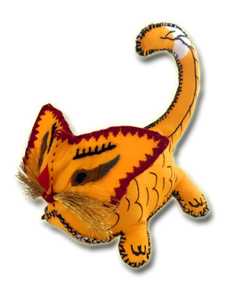
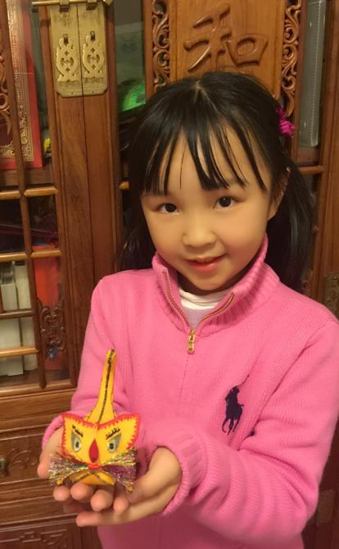

Slide 17
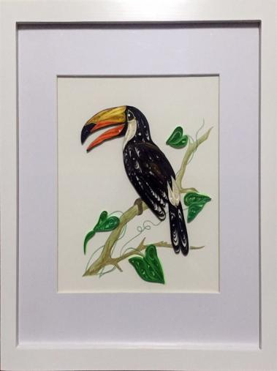
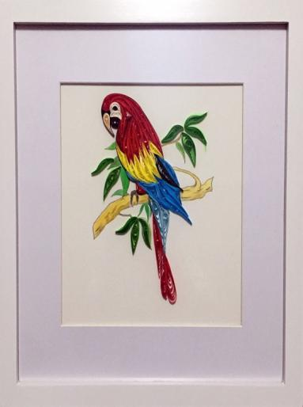
作品：衍纸画《巨嘴鸟》《金刚鹦鹉》
作者：二（2）班 方舒涵
作品说明：
一套两幅作品，以两种热带最具代表性的鸟类为主题，通过彩色纸条卷起成画的方式在卡纸上作画。用衍纸画特有的纹路表现鸟儿五彩缤纷的羽毛，使画面生动有趣。

Slide 18
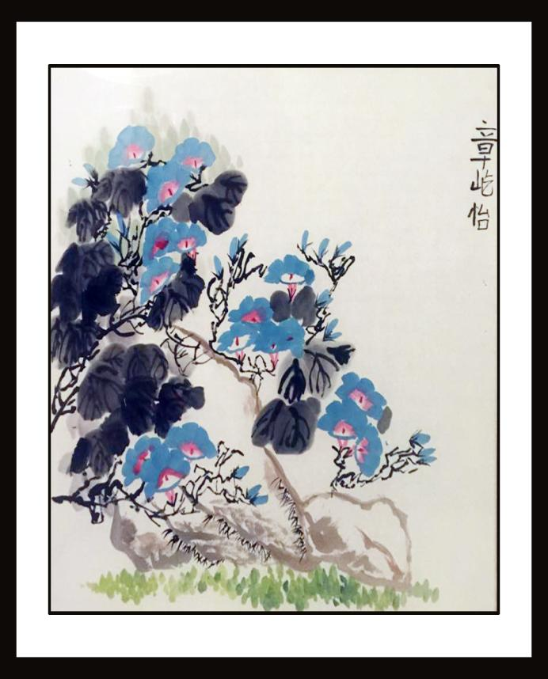
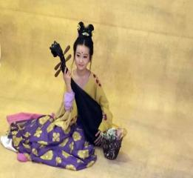
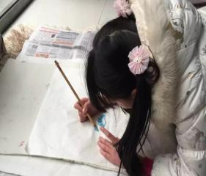
作品：国画《春日》
作者：二（2）班 章屹怡
作品说明：
以一组小花为题，勾勒出春天阳光灿烂、充满生机的景致。用笔虽然还显稚嫩，但构图、立意都是上乘。

Slide 19
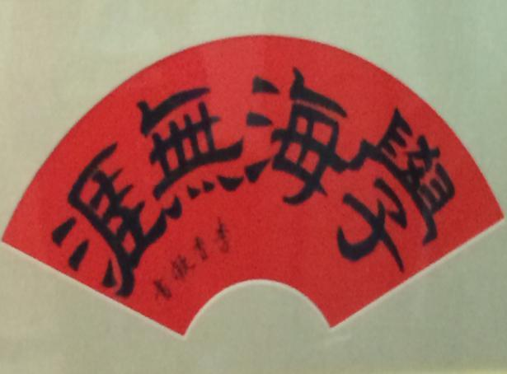
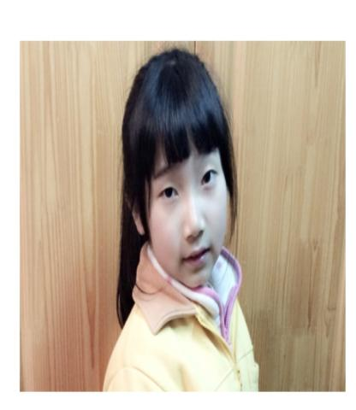
作品 ：隶书扇面《学海无涯》
作者：二（2）班 李香凝
创作手记：
李香凝同学酷爱书法，现已学习了楷书、隶书两种字体。
此次作品采用了隶书字体。隶书是汉字中常见的一种庄重字体，讲究“蚕头雁尾”、“一波三折”。此作品运笔虽稚嫩，字形却朴实自然，不乏清新之气，将其悬挂书房、客厅都甚为合适。

Slide 20
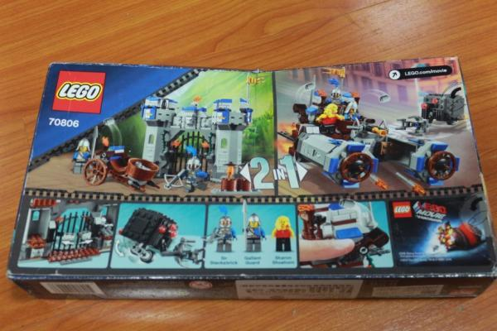
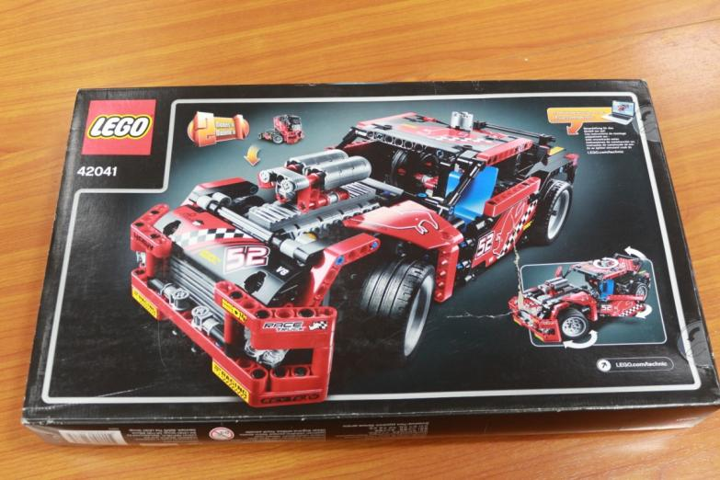
乐高玩具两套
捐赠者：二（3）班 王悦诚

Slide 21
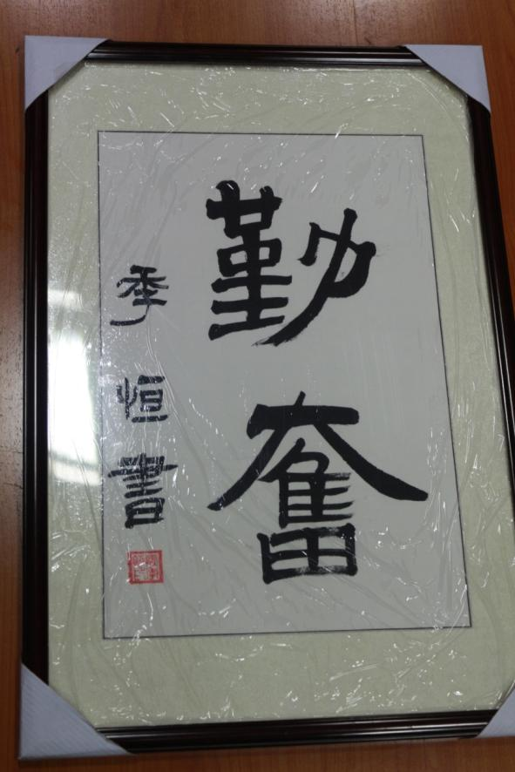
书法《勤奋》
捐赠者：
二（3）班
熊季恒

Slide 22
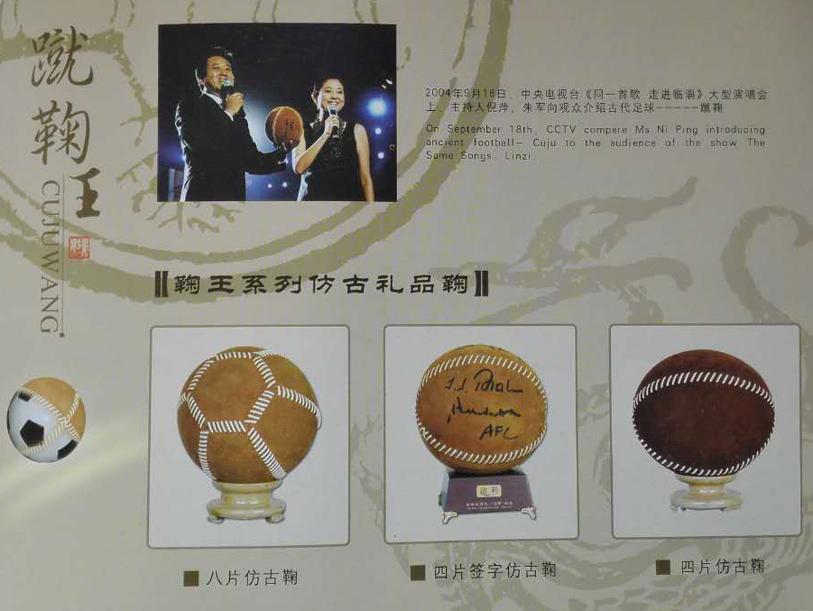
二（4）班 张怡杰

Slide 23
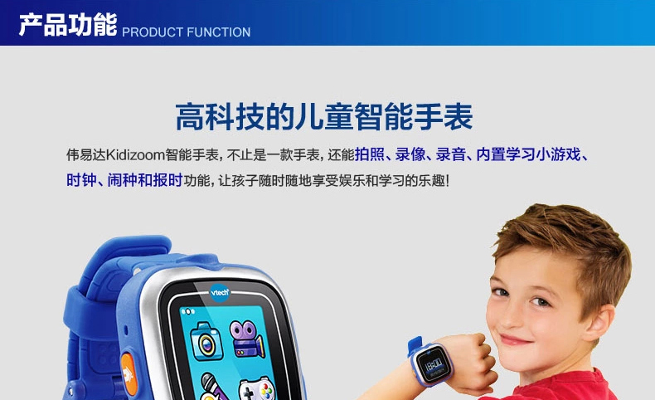
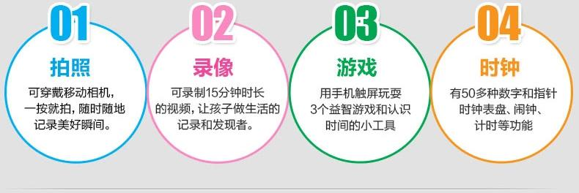
二（4）班 尹曦蔓

Slide 24
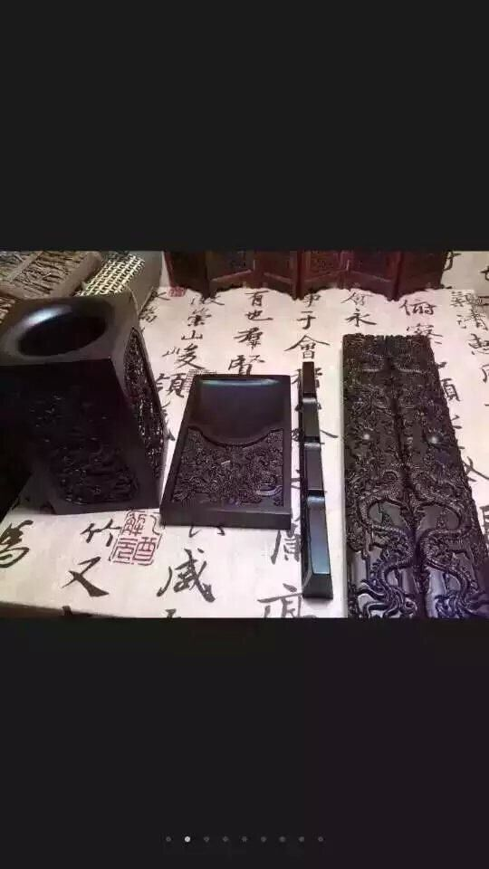
文房四宝套装
黑檀，此木制成的器具使用时间越久，色泽越呈黝黑沉古，很具收藏价值。做工大气古朴，附送高档锦盒包装，是为上等的文房四宝组合。拥有黑檀木变幻莫测的独特木纹，是送礼、书房的绝佳选择。
规格
笔筒：高 14cm * 长 8cm * 宽 8cm
镇尺：长 27cm * 宽 4cm * 厚 2cm
砚台：长 14cm * 宽 9cm * 厚 2cm
笔托：长 16cm * 高 7cm * 宽 3cm
二（4）班 伏羽嘉

Slide 25
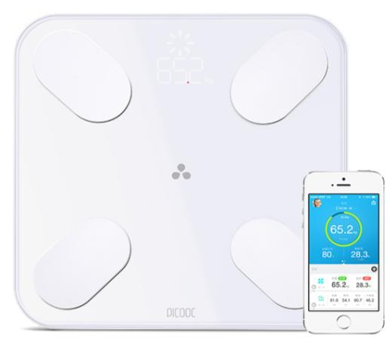
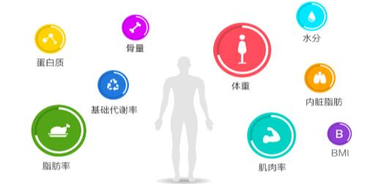
有品(PICOOC) S1智能体脂秤
简而不凡 感“瘦”经典
精准 不将就
精湛工艺 高端合金电极片
测量身体9项指标，制定轻体计划
全新升级软件，与体脂秤“天生一对”
动态计步，记录每一步微小努力
帮你制定每天的塑形计划
一键设定轻体目标
健康曲线一目了然
适合全家共同使用
三（1）班
林弋帆

Slide 26
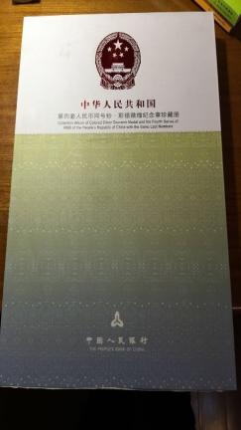
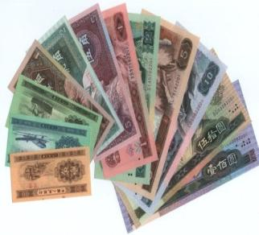
拍卖品
三（1）班 刘雨昂
第四套人民币同号钞 珍藏册
发行说明
从1987年4月27日开始发行，至1997年4月1日止，共发行9种面额， 14种票券。
票面特点
采用的防伪技术包括水印防伪、油墨防伪和印刷防伪，技术含量和防伪能力很高。
收藏前景
部分第四套人民币还在流通，一旦退市，升值空间不小。

Slide 27
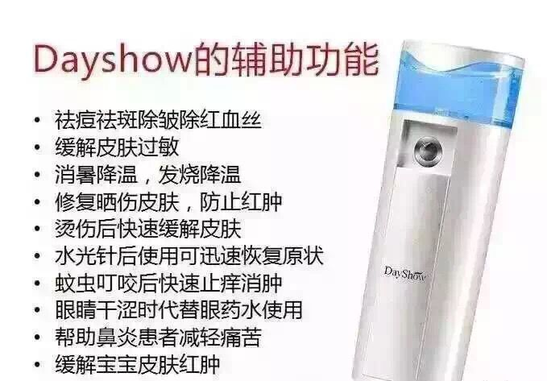
三（1）班 徐之懿

Slide 28
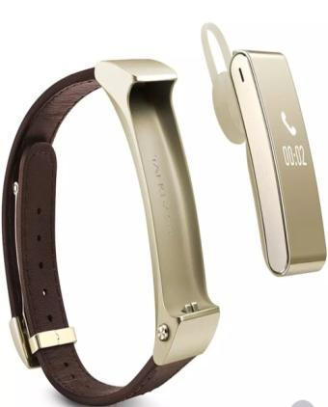
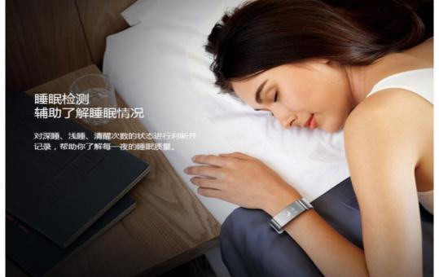
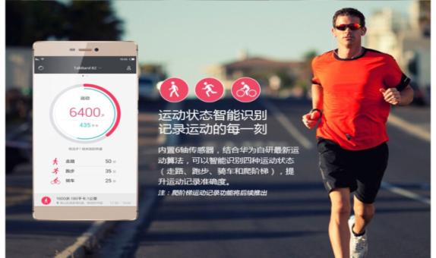
华为手环B2
三（1）班 张书严
拥有来电显示+摘取接听+触屏回拨的功能，更能同时蓝牙2部手机,是智能手环与蓝牙耳机的完美结合。具有运动状态智能识别，可以记录运动的每一刻，并对睡眠状态进行判断和记录，帮助了解睡眠质量。适用对象：苹果 iOS 平台、安卓 android 平台。

Slide 29
长征6号运载火箭模型简介
该模型为1:65，包含火箭本体、运输车以及火箭发射架一整套。
该模型为上海航天局内部定制，不对外发售。收藏价值极高。
三（2）班 郁礼嘉

Slide 30
上实历任校长著作
三（2）班 李魏佳宜

Slide 31
《阅读儿童文学》及施耐德钢笔礼盒
著名儿童文学作家梅子涵教授亲笔签名的书籍《阅读儿童文学》
德国施耐德钢笔礼盒
捐赠人：傅筠

Slide 32
茶具
三3班 陈映瑜
景德镇青花瓷茶具，是艺术性和实用性的统一，用来品茶，就是品味人生，品味世态，一杯淡淡的茶，给人的却是无尽的遐想与悠远的憧憬。

Slide 33
物品名称： 乐高玩具系列：气功传奇之“鳄霸王的火焰攻击器”
物品捐赠人：三（4）班 吴承泽

Slide 34
物品名称： 六轴陀螺仪遥控四轴飞行器
物品捐赠人：
三（4）班 陈诚

Slide 35
高端、名牌、超耐摔。
军工品质飞机王
3.5通道遥控直升机
李兴阳诚意推荐
捐献人：李兴阳
四（1）班
幸运地拍到我珍爱的直升机的人，他的人生也就会像这直升机一样 ，一帆风顺、直冲云霄！
是李兴阳心爱的十岁生日礼物
Notes:
35

Slide 36
捐献品名称：雷速登 翼飞冲天
【实际尺寸】飞机：长约24厘米，高约10厘米
【通道】3通道带美国陀螺仪
【全方位动作】上升，下降，左转，右转，前进，后退，悬停。 【遥控距离】≥12米
【飞行高度】8米 【飞行时间】≥6分钟
【商品电源】遥控器使用6节AA（5号）
碱性电池(电池需另购)。 机身使用内置
高性能锂离子电池。
精美彩盒包装，三通道前进、后退、左转、右转，带进口陀螺仪，操作更加灵活，飞行更加平稳。
捐献人：四（1）班周承泽

Slide 37
合金遥控直升机
简单操作
超强抗摔
室内飞行
3D全向飞行
3.5通道 陀螺仪 博疆科技
四年级一班 冯凯悦

Slide 38
拍卖物品：
乐高教具9686：
共396个积木块
以杠杆，齿轮，滑轮
为原理去搭建我们所
需要的乐高。
四2班 俞皓天

Slide 39
塔希提黑珍珠
（Tahitian，又称大溪地黑珍珠）
一3班 郭明朗
四3班 郭明暄
大溪地黑珠吊坠（不包含金链）：
产地:南太平洋，K金镶嵌，伴以俄罗斯锆石。珍珠直径12-13mm，正圆，散发迷人光泽。此吊坠市场价在2000-2500左右。

Slide 40
储物柜
二（4）班
陆欣蔓
四（3）班
陆欣彤
材质：大亚出口北美标准
P2级实木颗粒板
高度：1162mm
宽度：736mm
厚度：320mm
每个小门高度：310mm

Slide 41
温酒酒具
捐赠人
四4班
滕安玥

Slide 42
你想突破哑巴英语吗？你想自信地与外国友人沟通吗？你想去国外旅游时，一路畅通吗？请你选择“国际家庭英语和信仰成功套装”，这套书包汇集了“疯狂英语”鼻祖李阳老师的智慧及全球教学经验精华。选择它，没错的！
国际家庭英语和信仰成功套装

Slide 43
小黄人拉杆箱
尺寸: 16寸蛋箱
滚轮样式: 万向轮
性别: 男女通用
颜色: 黄色
里料材质: 涤纶
是否有扩展层: 是
有无拉杆: 有
图案: 卡通小黄人动漫
闭合方式: 拉链
风格: 卡通
是否带锁: 否
内部结构: 拉链暗袋 夹层拉链袋

